Slide 1
Sprite & Texture
kdh2183@gmail.com

Slide 2
스프라이트(ID3DXSprite) 객체 생성
3D 폴리곤(Polygon)을 이용해서 2D를 얼마든지 엄밀히 표현할 수 있어서 엄밀히 말한다면 스프라이트(ID3DXSprite) 객체는 필요가 없습니다
하지만 3D로 2D를 표현할 때 여러 해야 할 작업들이 많이 있으므로 2D 전용 객체가 필요하며 이것을 DirectX는 스프라이트(ID3DXSprite) 라는 객체로 지원을 합니다.

Slide 3
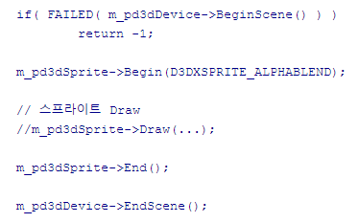
흐름
디바이스를 생성한 다음에 스프라이트를 만듭니다.
디바이스 BeginScene~EndScene 사이에서 Sprite의 Begin~End 함수 안에서 Draw를 해줘야 합니다
객체를 지울 때는 디바이스 전에 지워야 합니다

Slide 4
텍스처 (ID3DXTexture9)
DirectX는 2D, 3D의 장면 연출에 대한 모든 이미지를 텍스처(ID3DXTexture9)라는 객체를 이용
스프라이트는 이 텍스처 객체를 Draw() 함수의 인수로 받아서 화면에 출력
이 객체는 스프라이트와 마찬가지로 디바이스를 통해서 생성

Slide 5
D3DXCreateTextureFromFileEX()
그런데 이 D3DXCreateTextureFromFile() 함수는 2D에서는 사용을 안 하는 것이 좋습니다. 왜냐하면 2D인 경우 픽셀을 대부분 도트 작업을 통해서 만들고, 또한 텍스처를 확대하거나 축소해도 픽셀 사이를 보간 하는 필터링을 안 거치게 하는 것이 보통인데 D3DXCreateTextureFromFile() 함수는 생성할 때 필터링 옵션이 디폴트로 설정이 되어 있어서 2D 게임 제작에서는 적합하지 않습니다.

Slide 6
